Slide 1
ΟΙ ΔΥΟ ΦΙΛΕΣ
Μια ψηφιακή αφήγηση……
Από την Βασιλική Β.
.

Slide 2
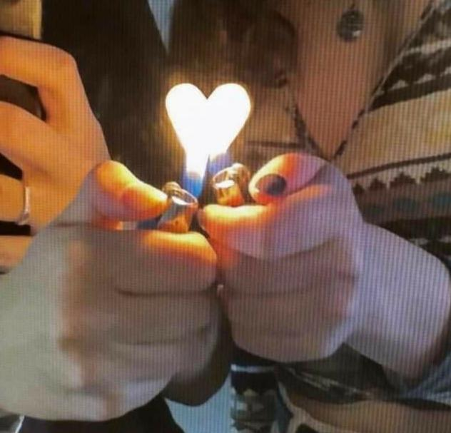
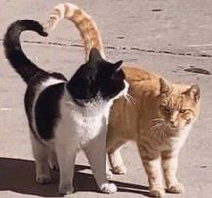
ΟΙ ΔΥΟ ΦΙΛΕΣ
Ήταν κάποτε δύο κορίτσια. Η Έμιλι, η οποία έμενε στη βίλα Αλλατίνη και ήταν ένα πλούσιο παιδί και η Λένα που έμενε σε ένα μικρό σπίτι το οποίο βρισκόταν λίγο πιο δίπλα από την βίλα και ήταν φτωχή.

Slide 3
ΟΙ ΔΥΟ ΦΙΛΕΣ
Μία ημέρα η Λένα βγήκε στην αυλή της για να ποτίσει ένα τριαντάφυλλο που είχε φυτέψει , ενώ η Έμιλι βγήκε στην τεράστια αυλή της να παίξει στις κούνιες . Και τα δύο κορίτσια ήταν μοναχοπαίδια και δεν είχαν καμία φίλη για να παίξουν. Η Έμιλι είχε πολλές κούκλες και παιχνίδια ενώ η Λένα είχε μόνο μία. Η Έμιλι όμως βαριόταν να παίζει μόνη της με της κούκλες.

Slide 4
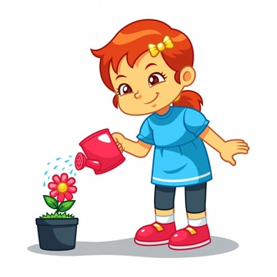
ΟΙ ΔΥΟ ΦΙΛΕΣ
Έτσι γνωρίστηκαν και έγιναν καλές φίλες. Με τον καιρό έπαιζαν πολύ μαζί και περνούσαν τέλεια. Και οι δύο ήταν πολύ ευτυχισμένες που είχαν η μία την άλλη …….!!!

Slide 5
ΟΙ ΔΥΟ ΦΙΛΕΣ
Η φιλία είναι πολύ δυνατή και δεν μπορεί να την νικήσει η διαφορετικότητα………..!!!!!!!

Slide 6
Φ Ι Λ Ι Α

